Slide 1
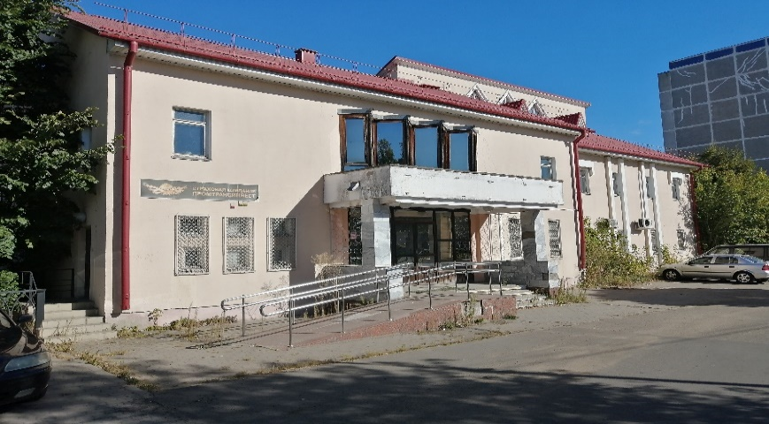
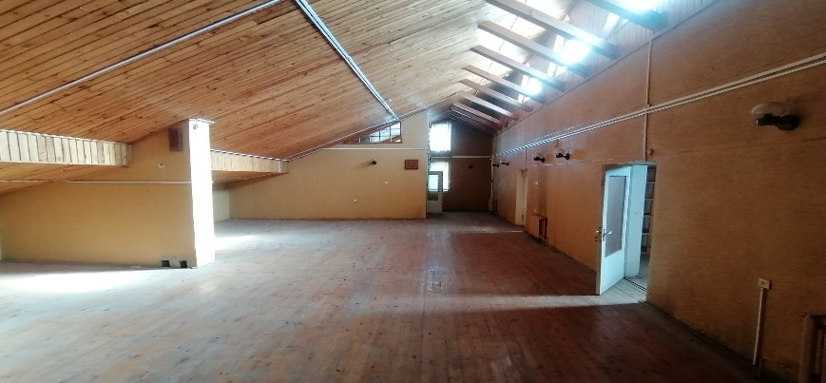
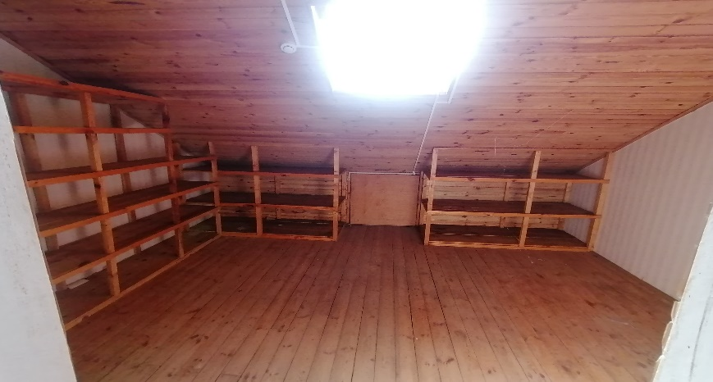
РЕАЛИЗАЦИЯ капитального строения
Адрес | Минская обл., Слуцкий р-н, г. Слуцк, ул. Строителей, д. 5А
Балансодержатель | ООО «БЕЛИНВЕСТ-инжиниринг»
Сведения о капитальном строении | Общая площадь (кв.м): 944,4 Наименование: Административное здание банка Назначение: Здание административно-хозяйственное Составные части и принадлежности:- Дата государственной регистрации создания: 27.05.2008
Сведения о земельном участке | Кадастровый номер: 624650100001002234 Площадь (га): 0.1632 Целевое назначение земельного участка: Земельный участок для размещения объектов финансового назначения
Стоимость | Цена реализации – 572 932,78 бел. рублей c НДС (первоначальный взнос 30%, 70% равными долями в течение 60 месяцев). Реализация будет проводится путем участия в аукционных торгах (www.ipmtorgi.by), а в случае признания аукциона несостоявшимся, путем прямой продажи.
Контактное лицо | Татьяна Владимировна +375 29 145 36 69.

